Slide 1

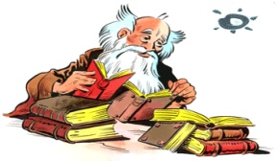
N.K.U.A. – Department of Science
Psachna, Euboea - Euripus Campus
Φυσική Περιβάλλοντος :
“κεφ 5: κίνηση στο ατμοσφαιρικό ρευστό“
Καθ. Μιχάλης Γρ Βραχόπουλος
Επι. Καθ. Δημήτριος Λαδάκης
Energy and Environmental Research Laboratory

Slide 2
“κίνηση στο ατμοσφαιρικό ρευστό“
Επίδραση της θερμότητας.
Μεταβολή της ατμοσφαιρικής πίεσης κατά τη διάρκεια μιας ημέρας.
Η δύναμη της βαροβαθμίδας, η δύναμη της βαρύτητας και η τριβή.
Δημιουργία ανέμου από περιοχή με υψηλές πιέσεις προς περιοχή με χαμηλές πιέσεις.
Δυνάμεις που ασκούνται στην αέρια μάζα.
Υλική και τοπική παράγωγός.
Δύναμη βαρύτητας.
Δύναμη Τριβής.
Κεντρομόλος & Φυγόκεντρος Δύναμη.
Δύναμη Coriolis.
Διατήρηση της μάζας – εξίσωση της συνέχειας.
Διατήρηση της ορμής – εξισώσεις κίνησης.
Διατήρηση της ενέργειας.
Διατήρηση του ατμοσφαιρικού ρύπου.
Γεωστροφικός Άνεμος.
Το γεωδυναμικό.
Αγεωστροφικός Άνεμος.
Θερμικός Άνεμος.
Ρευματοσυνάρτηση.

Slide 3
Κίνηση ατμοσφαιρικού ρευστού
Το ατμοσφαιρικό ρευστό δεν είναι στάσιμο εντός της ατμόσφαιρας αλλά κινείται.
Ένας θυλάκας αέρα μετακινείται κατακόρυφα στην ατμόσφαιρα….
Λόγω θέρμανσης
Βεβαίως:
Εκτός από την κατακόρυφη κίνηση στο ατμοσφαιρικό ρευστό λαμβάνουν χώρα και οριζόντιες κινήσεις.
Οι κινήσεις αυτές οφείλονται σε διαφορές πίεσης και εξαιτίας αυτών των διαφορών, αέρας μεταφέρεται από την περιοχή με αυξημένη πίεση προς την περιοχή με μειωμένη ώστε να επέλθει ισορροπία
Το ίδιο συμβαίνει και όταν υφίσταται διαφορά θερμοκρασίας.

Slide 4
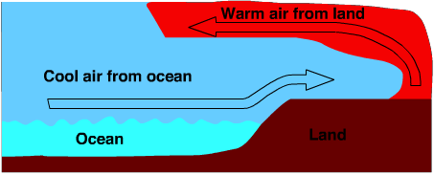
Γιατί συμβαίνει αυτό?
Σχεδόν η μοναδική πηγή ενέργειας για την ατμόσφαιρα της Γης είναι ο Ήλιος
Η ηλιακή ακτινοβολία που φτάνει στην ατμόσφαιρα κατανέμεται ανομοιόμορφα, λόγω της κλίσης του άξονα της Γης
Η Γη λοιπόν δεν θερμαίνεται ομοιόμορφα με αποτέλεσμα την δημιουργία κινήσεων μαζών ώστε να αντισταθμιστούν οι διαφορές θερμοκρασίας

Slide 5
Γιατί συμβαίνει αυτό?
Οι κινήσεις μπορεί να είναι τοπικές ή και πλανητικές και είναι υπεύθυνες για καταστροφικά φαινόμενα όπως κυκλώνες, τυφώνες, οι σίφωνες κ.λπ.
Οι κινήσεις του αέρα μέσω της διεπιφάνειας ατμόσφαιρας – ωκεανού επηρεάζουν και τα ωκεάνια ρεύματα.
Επιπλέον η τριβή του ατμοσφαιρικού αέρα πάνω στην ανώμαλη επιφάνεια της Γης και η διανομή ξηράς - θάλασσας, παίζουν σημαντικό ρόλο στην διαμόρφωση των κινήσεων μέσα στο ατμοσφαιρικό ρευστό.

Slide 6
Η ροή σε ένα ρευστό … και στην ατμόσφαιρα, διακρίνεται σε δύο βασικές κατηγορίες…
Την στρωτή και την τυρβώδη (στροβιλώδη) ροή
Ως στρωτή ροή αποκαλείται αυτή που λαμβάνει χώρα σε παράλληλα στρώματα !!!
… αλλά
Η ροή εξαρτάται από το χρόνο και είναι δυνατό όταν διέρχεται από δεδομένο σημείο του πεδίου ροής σε διαφορετικές χρονικές στιγμές να σχηματίζει στροβίλους….
Τότε καλείται τυρβώδης

Slide 7
Συνθήκες ευστάθειας και αστάθειας στην ατμόσφαιρα
Οι κατακόρυφες κινήσεις των αερίων μαζών επηρεάζουν τόσο τον καιρό όσο και τις διαδικασίες ανάμειξης που είναι ιδιαίτερα σημαντικές στη μελέτη της αέριας ρύπανσης.
Ανερχόμενες ή κατερχόμενες αέριες μάζες δημιουργούνται εξαιτίας της μορφολογίας του εδάφους ή διαφόρων μετεωρολογικών συνθήκων (μέτωπα, βαρομετρικά συστήματα πίεσης)
Αυτό που έχει ιδιαίτερη σημασία είναι κατά πόσο η ατμόσφαιρα ευνοεί αυτές τις κινήσεις.
Όταν η ατμόσφαιρα εμποδίζει τις κατακόρυφες κινήσεις δημιουργείται ευστάθεια, ενώ όταν ευνοούνται αστάθεια.

Slide 8
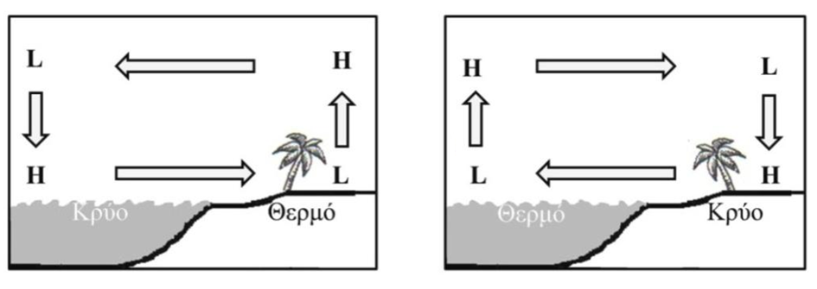
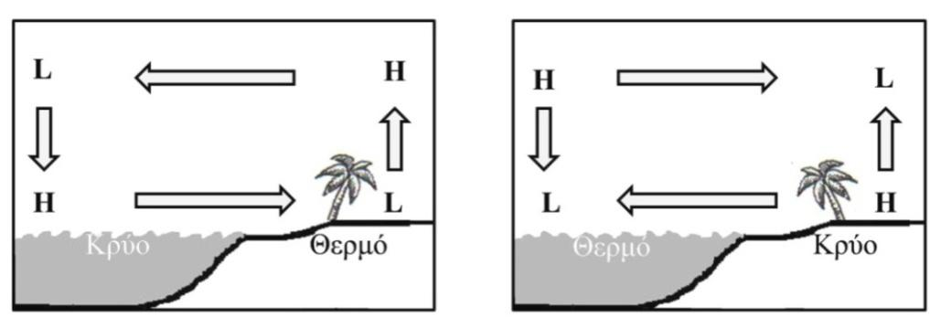
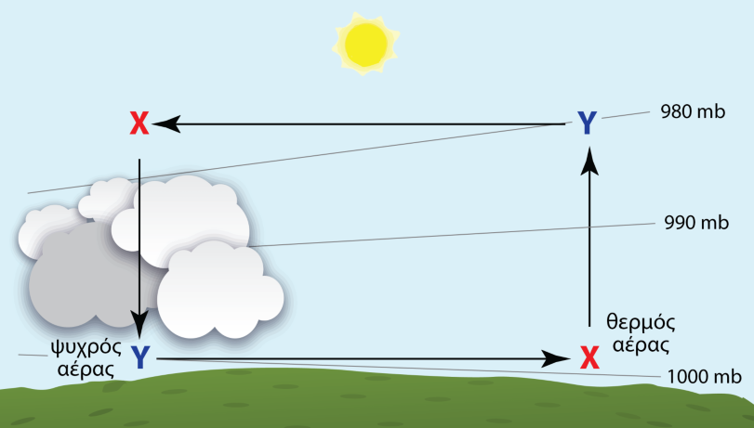
Δυνάμεις που ασκούνται στην αέρια μάζα
Επίδραση και της θερμότητας

Slide 9
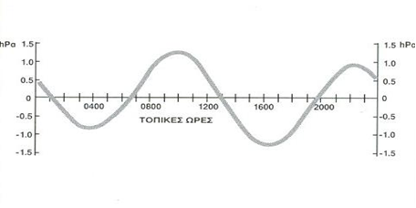
Μεταβολή της ατμοσφαιρικής πίεσης κατά τη διάρκεια μιας ημέρας σε έναν τόπο
Ισοβαρείς καμπύλες, ονομάζονται οι γραμμές που ενώνουν τους τόπους με την ίδια τιμή ατμοσφαιρικής πίεσης σε έναν χάρτη επιφανείας.
Συνήθως εκφράζονται σε hPa (hectopascals) ή mb (millibars).
Οι κύριες μορφές ισοβαρικών σχηματισμών είναι οι ακόλουθες:
Βαρομετρικό χαμηλό ή ύφεση ( Depression ή Low)
Αντικυκλώνας ή Υψηλό βαρομετρικό (Anticyclone ή High)
Δευτερεύουσα ύφεση (Secondary depression )
Βαρομετρικός θύλακας (Trough of low pressure)
Βαρομετρική σφήνα (Wedge ή Ridge of high pressure)
Βαρομετρικός λαιμός (Col)
Ισοβαρείς Ευθείες (Straight isobars)

Slide 10
Δυνάμεις που ασκούνται στην αέρια μάζα
Οι δυνάμεις που ασκούνται σε μια αέρια μάζα η οποία έχει διαφορετικά χαρακτηριστικά από τον αέρα είναι…
Εάν η μάζα είναι στάσιμη ή κινείται με σταθερή ταχύτητα τότε ισχύει ο δεύτερος νόμος του Νεύτωνα (αδρανειακό σύστημα) δηλαδή οι δυνάμεις που ασκούνται είναι η δύναμη της βαροβαθμίδας, η δύναμη της βαρύτητας και η τριβή.
Η δύναμη που οφείλεται στη μεταβολή της πίεσης στο χώρο ονομάζεται δύναμη βαροβαθμίδας, ο ρόλος της οποίας είναι θεμελιώδης στην ατμοσφαιρική δυναμική.

Slide 11
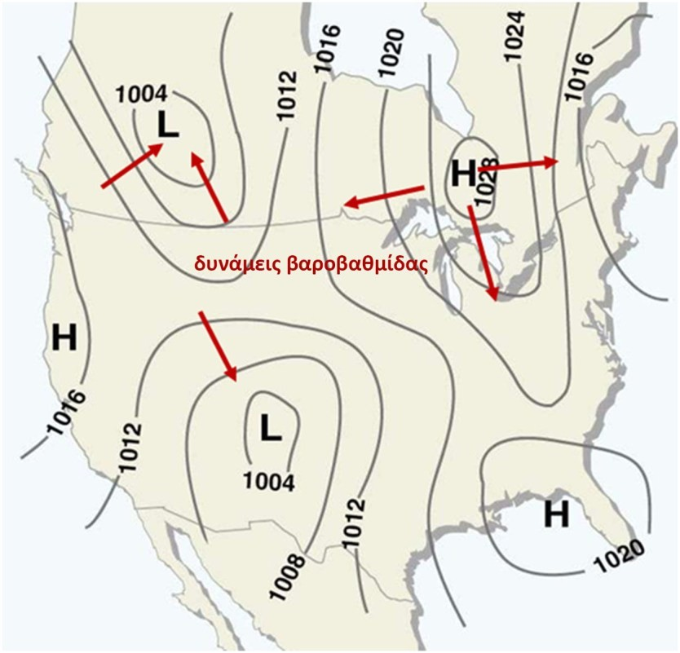
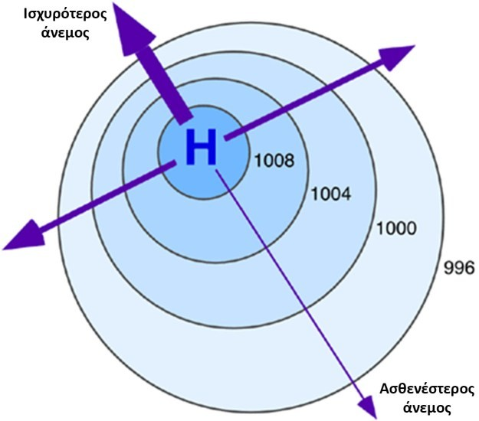
Χάρτης ισοβαρών καμπυλών. Με κόκκινα βέλη συμβολίζεται η δύναμη βαροβαθμίδας, που έχει διεύθυνση κάθετη στις ισοβαρείς και φορά προς τις χαμηλότερες πιέσεις.
Δημιουργία ανέμου από περιοχή με υψηλές πιέσεις προς περιοχή με χαμηλές πιέσεις. Η έντασή του είναι ισχυρότερη εκεί όπου υπάρχει μεγαλύτερη πυκνότητα ισοβαρών καμπύλων.

Slide 12
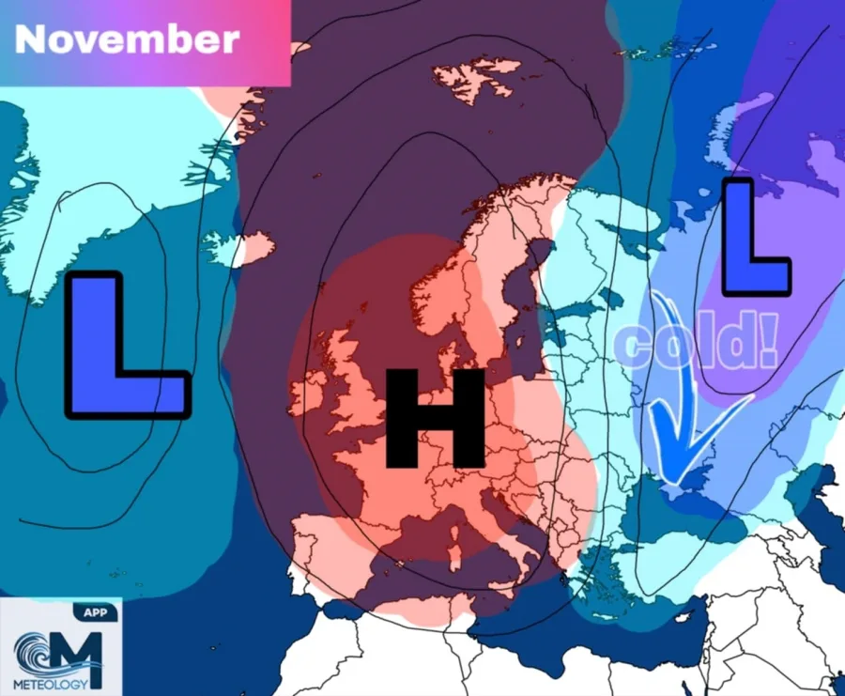

Slide 13
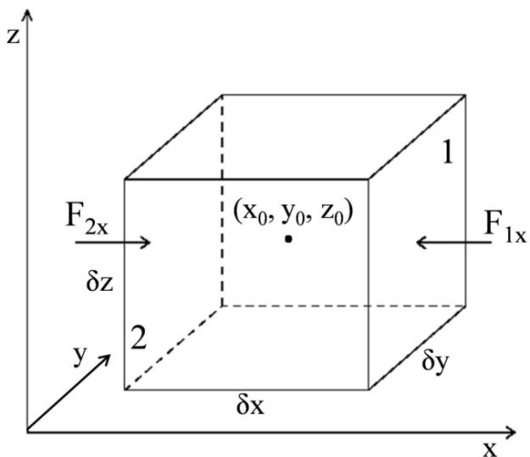
Δυνάμεις που ασκούνται στην αέρια μάζα
Βαροβαθμίδα ονομάζεται η μεταβολή της ατμοσφαιρικής πίεσης (καθέτου διεύθυνσης επί των ισοβαρών) στη μονάδα της γεωγραφικής απόστασης, (που είναι η μία μοίρα).
Όταν η βαροβαθμίδα μεταξύ δύο παρακείμενων τόπων, έχει τιμή ίση προς το μηδέν, τότε μεταξύ των δύο αυτών τόπων επικρατεί άπνοια, δηλαδή ο αέρας παραμένει οριζόντια ακίνητος και άνεμοι δεν παρατηρούνται.
Βαροβαθμίδα, ονομάζεται το πηλίκο της μεταβολής της πίεσης μεταξύ δυο ισοβαρών καμπυλών προς τη μεταξύ τους απόσταση

Slide 14
Δυνάμεις που ασκούνται στην αέρια μάζα
Δύναμη βαροβαθμίδας
Η βαροβαθμίδα θεωρείται διάνυσμα με διεύθυνση κάθετη στις ισοβαρείς καμπύλες και φορά από τις υψηλότερες προς τις χαμηλότερες ατμοσφαιρικές πιέσεις.
Βαροβαθμίδες
της τάξεως (τιμής) 1mb/1° προξενούν ασθενείς ανέμους, ενώ
της τάξεως 4 έως 5mb/1° προξενούν θυελλώδεις ανέμους.
Notes:
Όσο μεγαλύτερη η διαφορά ατμοσφαιρικής πίεσης και μικρότερη η απόσταση μεταξύ δύο τόπων τόσο σφοδρότεροι θα είναι οι άνεμοι που θα ακολουθήσουν.
Συνεπώς η γνώση της βαροβαθμίδας, πάντα μεταξύ δύο τόπων, προσδιορίζει εμπειρικά και τη δύναμη των ανέμων που θα παρατηρηθούν στο χαμηλότερης ατμοσφαιρικής πίεσης τόπο, με διεύθυνση από εκείνη του έτερου τόπου.

Slide 15
Δυνάμεις που ασκούνται στην αέρια μάζα
Εάν το σύστημα επιταχύνεται, τότε δεν ισχύει η νευτώνεια μηχανική και πέραν των πραγματικών δυνάμεων που ασκούνται σε ένα κινούμενο σύστημα σε σχέση με το αδρανειακό σύστημα αναφοράς, εφαρμόζονται και φαινόμενες δυνάμεις (μη αδρανειακό σύστημα).
Oι δυνάμεις αυτές είναι η φυγόκεντρος και η δύναμη Coriolis
(που εξαρτάται από τη σχετική ταχύτητα της αέριας μάζας στο επίπεδο που είναι κάθετο στον άξονα περιστροφής της Γης)

Slide 16

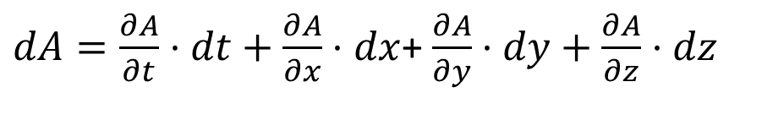
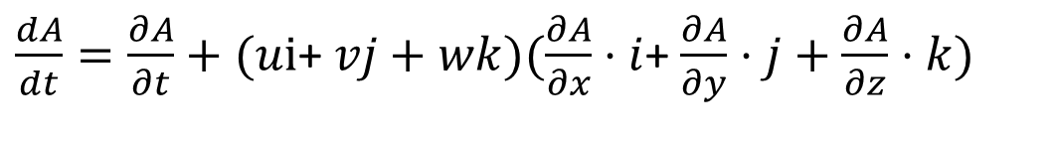
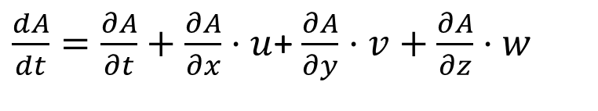
Υλική και τοπική παράγωγός
Με τη θεώρηση ότι μια ιδιότητα της ατμόσφαιρας – η πίεση P, η θερμοκρασία Τ, ο άνεμος, οι υδρατμοί, ένας ρύπος, η δυναμική θερμοκρασία κ.λπ. – είναι συνάρτηση του χώρου και του χρόνου.
Για κάθε ιδιότητα ισχύει:
Με διαίρεση στον χρόνο dt, δημιουργείται η εξίσωση που παριστάνει την μεταβολή στο χρόνο, δηλαδή:
Συνεπώς:
i,j,k διανύσματα
$dA=\frac{∂A}{∂t}⋅dt+\frac{∂A}{∂x}⋅dx$+ $\frac{∂A}{∂y}⋅dy+\frac{∂A}{∂z}⋅dz$
$\frac{dA}{dt}=\frac{∂A}{∂t}+\frac{∂A}{∂x}⋅u$+ $\frac{∂A}{∂y}⋅v+\frac{∂A}{∂z}⋅w$
$\frac{dA}{dt}=\frac{∂A}{∂t}+(u\text{i}\text{+} vj+wk)(\frac{∂A}{∂x}⋅i$+ $\frac{∂A}{∂y}⋅j+\frac{∂A}{∂z}⋅k)$

Slide 17
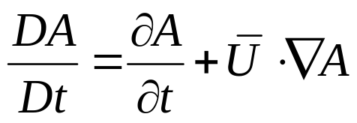
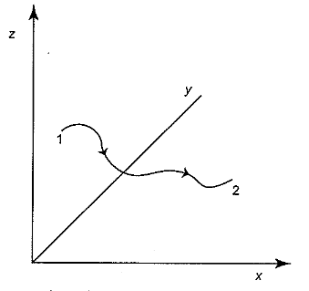

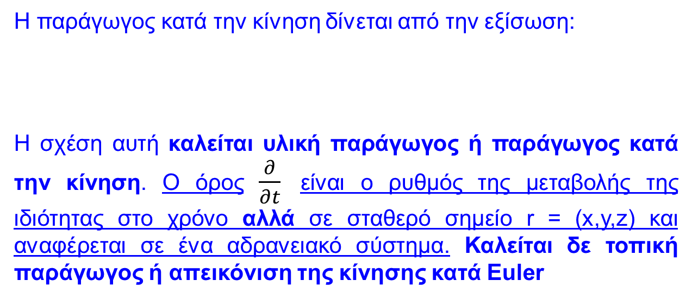

Η παράγωγος κατά την κίνηση δίνεται από την εξίσωση:
Η σχέση αυτή καλείται υλική παράγωγος ή παράγωγος κατά την κίνηση. Ο όρος $\frac{∂}{∂t}$ είναι ο ρυθμός της μεταβολής της ιδιότητας στο χρόνο αλλά σε σταθερό σημείο r = (x,y,z) και αναφέρεται σε ένα αδρανειακό σύστημα. Καλείται δε τοπική παράγωγος ή απεικόνιση της κίνησης κατά Euler
Σχηματική παράσταση της τροχιάς ενός θύλακα αέρα στην ατμόσφαιρα
, διάνυσμα
$$(u\text{i}\text{+} vj+wk)$$

Slide 18
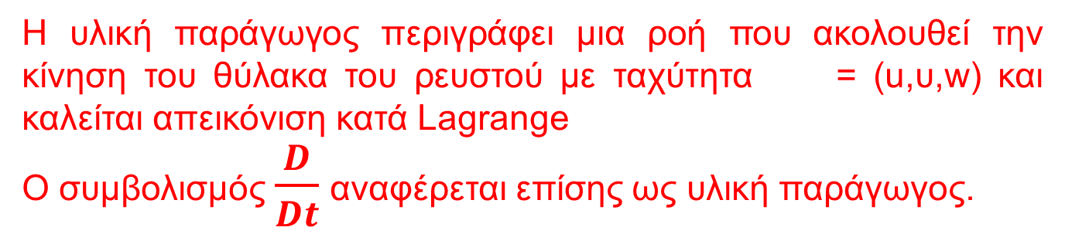
Η υλική παράγωγος περιγράφει μια ροή που ακολουθεί την κίνηση του θύλακα του ρευστού με ταχύτητα = (u,υ,w) και καλείται απεικόνιση κατά Lagrange
Ο συμβολισμός $\frac{D}{Dt}$αναφέρεται επίσης ως υλική παράγωγος.
Παράδειγμα:
Αέρια μάζα κινείται πάνω απ' την Ελλάδα με ταχύτητα 40km/h, ενώ παρατηρείται οριζόντια θερμοβαθμίδα 10 (^{ο}C) Κ/100km.
Εάν στα Ιωάννινα ένας θερμογράφος δείχνει μεταβολή της θερμοκρασίας κατά -5 (^{ο}C) Κ/h να προσδιοριστεί η μεταβολή της θερμοκρασίας στης αέριας μάζας.
Notes:
Μετεωρολογικό όργανο καταγραφής της θερμοκρασίας

Slide 19
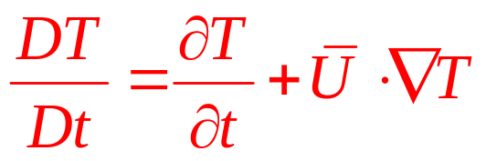
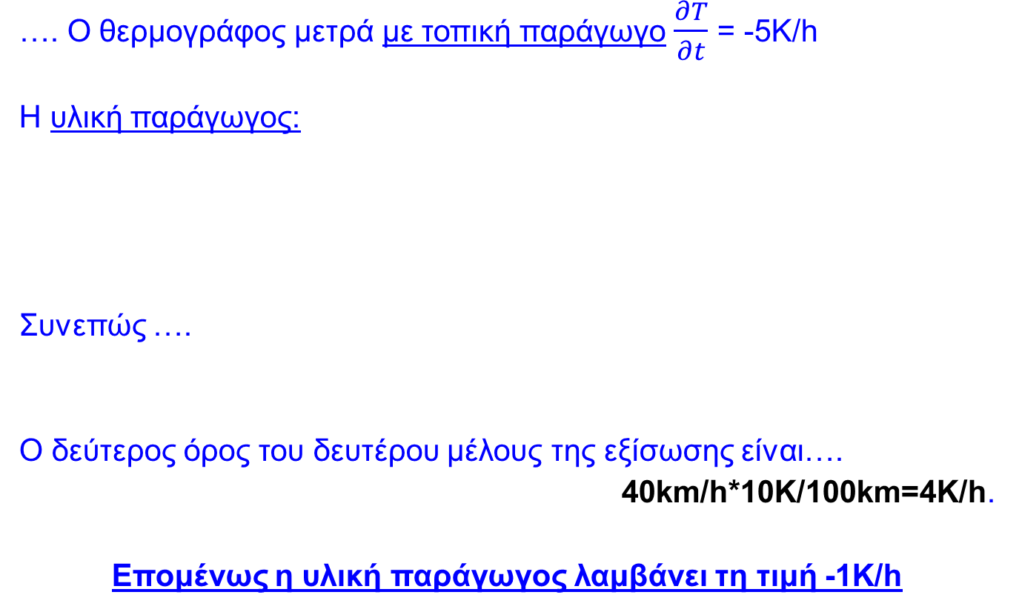
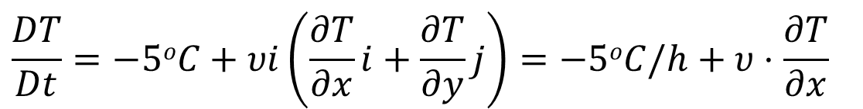
…. Ο θερμογράφος μετρά με τοπική παράγωγο $\frac{∂T}{∂t}$ = -5Κ/h
Η υλική παράγωγος:
Συνεπώς ….
Ο δεύτερος όρος του δευτέρου μέλους της εξίσωσης είναι….
40km/h*10K/100km=4K/h.
Επομένως η υλική παράγωγος λαμβάνει τη τιμή -1K/h
$$\frac{DT}{Dt}=−5oC+υi\left(\frac{∂T}{∂x}i+\frac{∂T}{∂y}j\right)=−5oC/h+υ⋅\frac{∂T}{∂x}$$

Slide 20
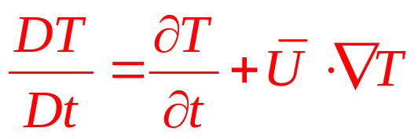
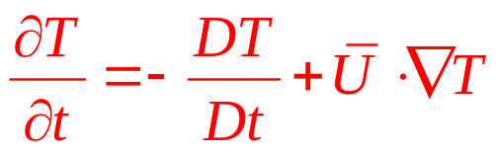
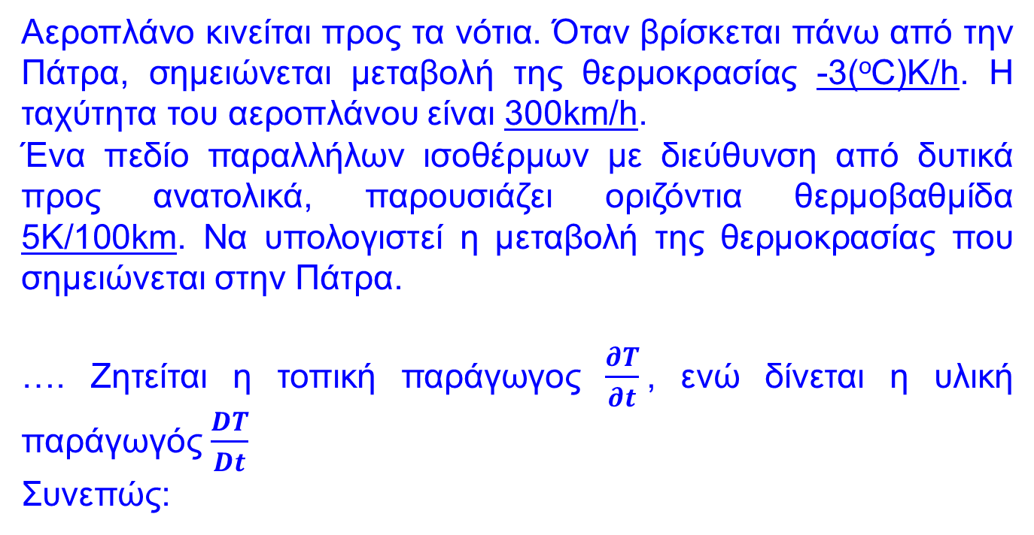
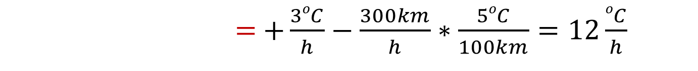
Παράδειγμα:
Αεροπλάνο κινείται προς τα νότια. Όταν βρίσκεται πάνω από την Πάτρα, σημειώνεται μεταβολή της θερμοκρασίας -3(^{ο}C)Κ/h. Η ταχύτητα του αεροπλάνου είναι 300km/h.
Ένα πεδίο παραλλήλων ισοθέρμων με διεύθυνση από δυτικά προς ανατολικά, παρουσιάζει οριζόντια θερμοβαθμίδα 5Κ/100km. Να υπολογιστεί η μεταβολή της θερμοκρασίας που σημειώνεται στην Πάτρα.
…. Ζητείται η τοπική παράγωγος $\frac{∂T}{∂t}$, ενώ δίνεται η υλική παράγωγός $\frac{DT}{Dt}$
Συνεπώς:
$=$ $+\frac{3oC}{h}−\frac{300km}{h}∗\frac{5oC}{100km}=12\frac{oC}{h}$

Slide 21
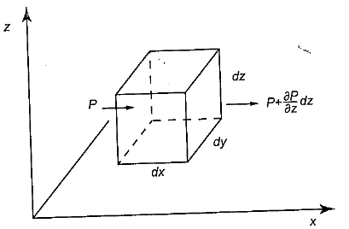
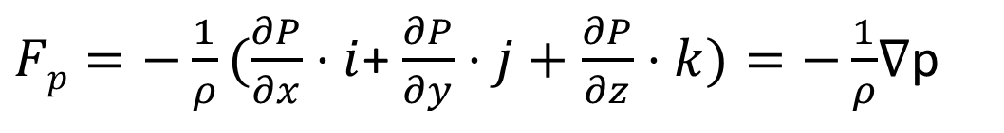
Δύναμη Βάροβαθμιδας
Ο κύβος διαστάσεων dx, dy, dz.
Η δύναμη βαροβαθμίδας ανά μονάδα μάζας δίδεται:
$Fp=−\frac{1}{ρ}(\frac{∂P}{∂x}⋅i$+ $\frac{∂P}{∂y}⋅j+\frac{∂P}{∂z}⋅k)=−\frac{1}{ρ}$∇p
Όπου i,j,k τα μοναδιαία ανύσματα στις τρεις διαστάσεις ενός καρτεσιανού συστήματος συντεταγμένων

Slide 22
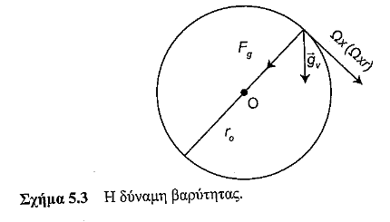
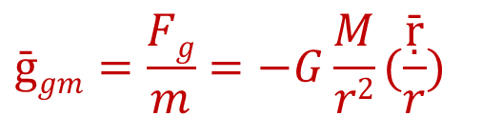
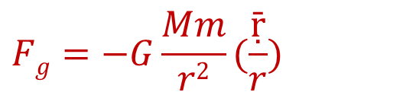
Δύναμη Βάροβαθμιδας
$$Fg=−G\frac{Mm}{r2}(\frac{ṝ}{r})$$
Η δύναμη της βαρύτητας δίδεται:
Όπου, ṝ=(x,y,z) η διεύθυνση της δύναμης και r η απόσταση από το κέντρο της γης, ακτίνας, r_{o}
Ορίζεται επίσης η δύναμη βαρύτητας ανά μονάδα μάζας (ή η επιτάχυνση της βαρύτητας) και η δύναμη μετασχηματίζεται:
Μ_{Ε} είναι η μάζα της γης και G η παγκόσμια σταθερά βαρύτητας
$$ḡgm=\frac{Fg}{m}=−G\frac{M}{r2}(\frac{ṝ}{r})$$
Η g_{gm} κατευθύνεται προς το κέντρο της Γης και είναι κάθετη στην επιφάνεια της

Slide 23
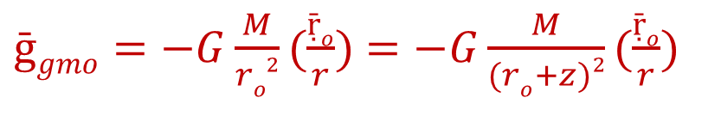
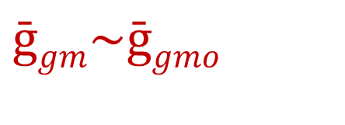
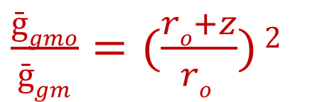
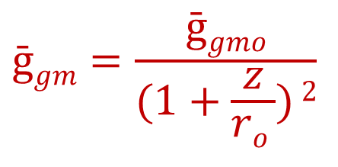
$ḡgmo=−G\frac{M}{ro2}(\frac{ṝo}{r})$ $=−G\frac{M}{(ro+z)2}(\frac{ṝo}{r})$
Για την επιφάνεια της Γης:
Όπου, z η απόσταση απ΄ την επιφάνεια της Γης
Με διαίρεση των πιο πάνω εξισώσεων:
Επομένως :
Όμως z << r_{o} και άρα
$\frac{ḡgmo}{ḡgm}=(\frac{ro+z}{ro })$ $2$
$$ḡgm=\frac{ḡgmo}{(1+\frac{z}{ro }) 2}$$
$$ḡgm\sim ḡgmo$$

Slide 24
Δύναμη Τριβής
Όταν η αέρια μάζα κινείται ως προς το περιβάλλον της, λαμβάνει χώρα, λόγω της τυχαίας θερμικής κίνησης των μορίων, συνεχής αλληλεπίδραση που συνεπάγεται ανταλλαγή ορμής στο όριο μεταξύ της μάζας και του περιβάλλοντός της.
Η δύναμη τριβής είναι το μακροσκοπικό αποτέλεσμα αυτής της ανταλλαγής ορμής στο οριακό μοριακό επίπεδο.
Με την ίδια λογική, δυνάμεις τριβής αναπτύσσονται μεταξύ μιας κινούμενης αέριας μάζας και του εδάφους, οι οποίες εξαρτώνται από την εδαφική τραχύτητα.

Slide 25
Δύναμη Τριβής
Στην ελεύθερη ατμόσφαιρα οι δυνάμεις τριβής, μεταξύ της κινούμενης αέριας μάζας και του περιβάλλοντος αέρα είναι πολύ μικρές σε σχέση με τις δυνάμεις βαροβαθμίδας, έτσι σε πρώτη προσέγγιση μπορεί να αγνοηθούν.
Οι δυνάμεις τριβής γίνονται σημαντικές μόνο στο κατώτατο ατμοσφαιρικό στρώμα, πάχους περίπου ενός χιλιομέτρου, το οποίο ονομάζεται πλανητικό οριακό στρώμα.

Slide 26
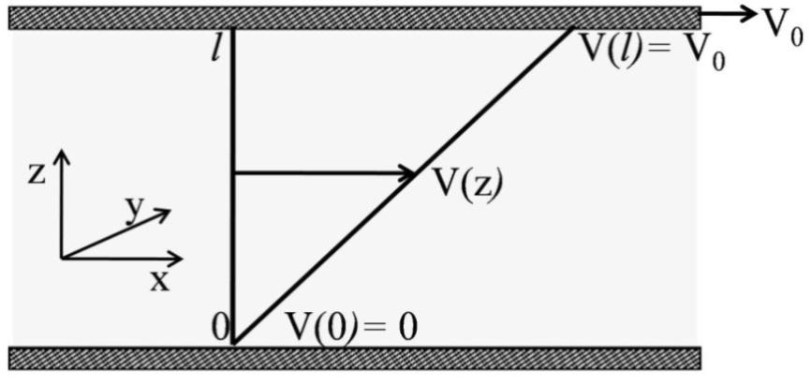
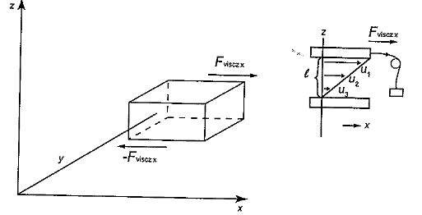
Δύναμη Τριβής
Οι τριβή συμπεριφέρεται όπως και η δύναμη της βαρύτητας.
Στο σχήμα, θεωρείται ότι ο κύβος αποτελείται από παράλληλα λεπτά στρώματα που κατά την κίνησή τους προκαλούν τάσεις το ένα στο άλλο. Αυτές καλούνται διατμητικές τάσεις.
Όταν η απόσταση μεταξύ των δύο πλακών τείνει στο μηδέν, η δύναμη τριβής ανά μονάδα επιφάνειας (N/m²) είναι ανάλογη της διατμητικής τάσης της ταχύτητας ∂V/∂z

Slide 27
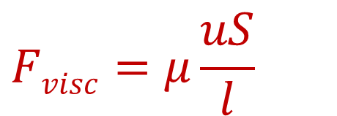
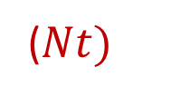
Δύναμη Τριβής
Εάν λ.χ. η πάνω πλάκα-στρώμα κινηθεί λόγω άσκησης δύναμης (με ταχύτητα u₁) τότε λόγω τριβής θα παρασυρθούν με τη σειρά τους όλες οι πλάκες, μέχρι μηδενισμού της ταχύτητας στην επιφάνεια της τελευταίας πλάκας κάτω (που είναι ακίνητη).
$$Fvisc=μ\frac{uS}{l}$$
($Nt)$
μ: ιξώδες, S: επιφάνεια, l: ύψος, u: ταχύτητα

Slide 28
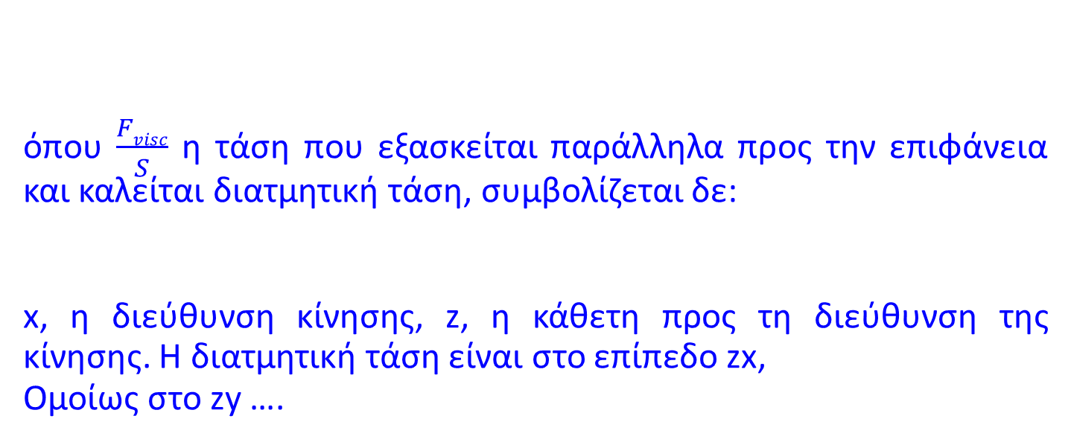
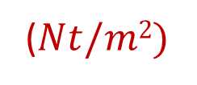
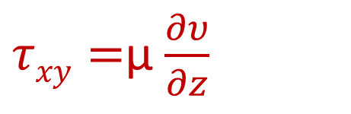
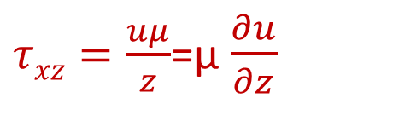
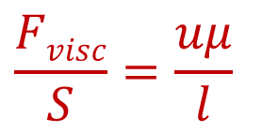
Δύναμη Τριβής
$$\frac{Fvisc}{S}=\frac{uμ}{l}$$
όπου $\frac{Fvisc}{S}$ η τάση που εξασκείται παράλληλα προς την επιφάνεια και καλείται διατμητική τάση, συμβολίζεται δε:
x, η διεύθυνση κίνησης, z, η κάθετη προς τη διεύθυνση της κίνησης. Η διατμητική τάση είναι στο επίπεδο zx,
Ομοίως στο zy ….
Ως διατμητική τάση ορίζεται ο λόγος:
($Nt/m2)$
$τxz=\frac{uμ}{z}$=μ $\frac{∂u}{∂z}$
$τxy=$μ $\frac{∂υ}{∂z}$

Slide 29
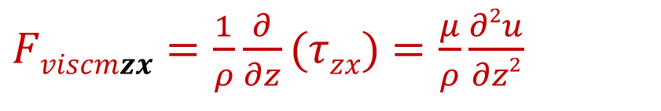
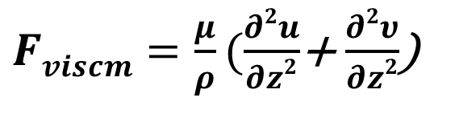
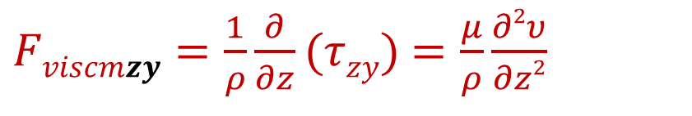
Η κίνηση των διαφόρων διαδοχικών στρωμάτων του ρευστού μπορεί να προσομοιωθεί με τη κίνηση των λεπτών επιδερμικών μορίων καθώς αυτά κινούνται σύμφωνα με την αρχή της δράσης – αντίδρασης που αντιδρούν στην κίνηση
Η δύναμη τριβής ανά μονάδα μάζας είναι:
$Fviscmzx=\frac{1}{ρ}\frac{∂}{∂z}(τzx)$ $=\frac{μ}{ρ}\frac{∂2u}{∂z2}$
Όμοια ισχύει:
Συνολικά για την οριζόντια κίνηση η δύναμη τριβής ανά μονάδα μάζας στη στρωτή ροή είναι:
$Fviscmzy=\frac{1}{ρ}\frac{∂}{∂z}(τzy)$ $=\frac{μ}{ρ}\frac{∂2υ}{∂z2}$
$Fviscm=\frac{μ}{ρ}(\frac{∂2u}{∂z2}$+ $\frac{∂2υ}{∂z2}$)

Slide 30
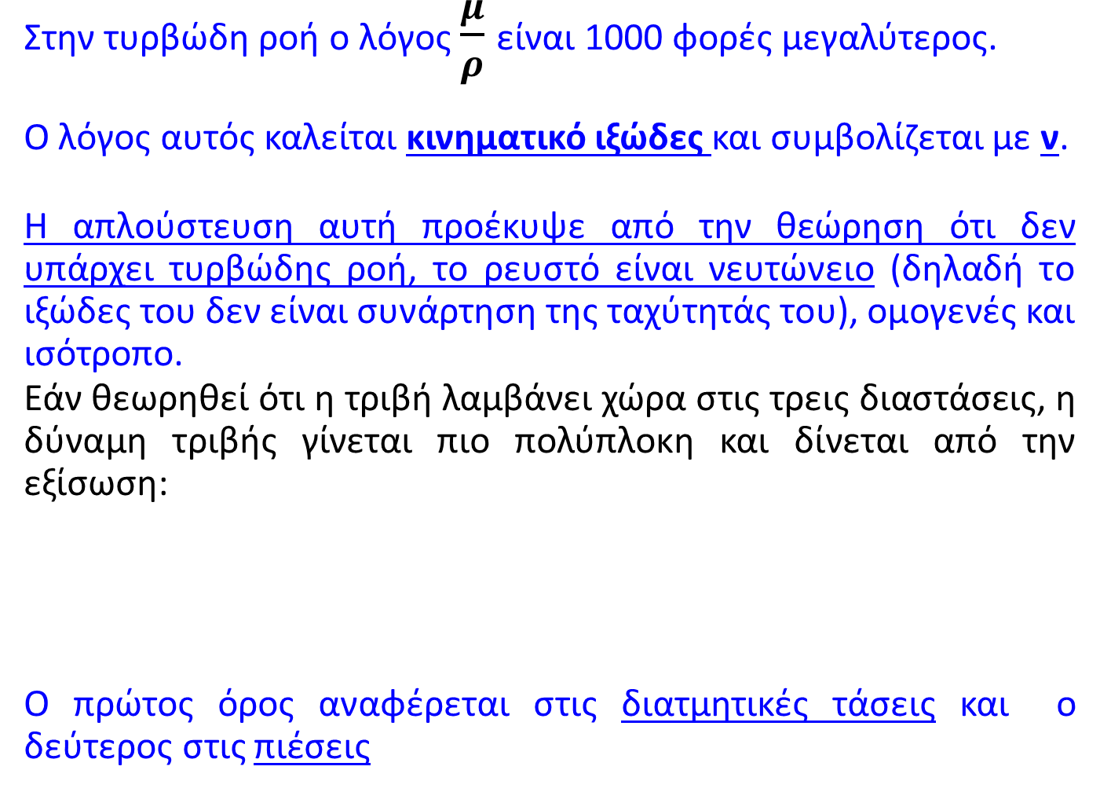
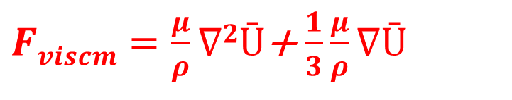
Στην τυρβώδη ροή ο λόγος $\frac{μ}{ρ}$ είναι 1000 φορές μεγαλύτερος.
Ο λόγος αυτός καλείται κινηματικό ιξώδες και συμβολίζεται με ν.
Η απλούστευση αυτή προέκυψε από την θεώρηση ότι δεν υπάρχει τυρβώδης ροή, το ρευστό είναι νευτώνειο (δηλαδή το ιξώδες του δεν είναι συνάρτηση της ταχύτητάς του), ομογενές και ισότροπο.
Εάν θεωρηθεί ότι η τριβή λαμβάνει χώρα στις τρεις διαστάσεις, η δύναμη τριβής γίνεται πιο πολύπλοκη και δίνεται από την εξίσωση:
Ο πρώτος όρος αναφέρεται στις διατμητικές τάσεις και ο δεύτερος στις πιέσεις
$Fviscm=\frac{μ}{ρ}∇2Ū$+ $\frac{1}{3}\frac{μ}{ρ}∇Ū$

Slide 31
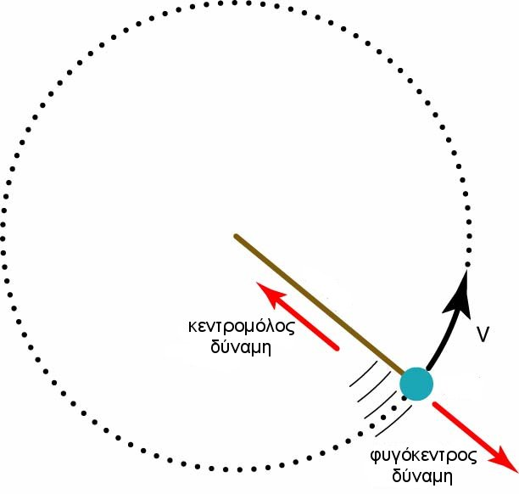
Φυγόκεντρος Δύναμη
Σε μη αδρανειακό σύστημα αναφοράς, αν η ταχύτητα μετακίνησης (περιστροφής) του θεωρείται ως προς τη Γη, προστίθεται στις πραγματικές δυνάμεις μια φαινόμενη δύναμη που καλείται φυγόκεντρος και είναι αντίθετη από την κεντρομόλο.
Στο μη αδρανειακό σύστημα η δύναμη βαρύτητας ανά μονάδα μάζας προκύπτει ως συνισταμένη της g_{gm} επιτάχυνσης βαρύτητας και της φυγόκεντρης δύναμης

Slide 32
Φυγόκεντρος Δύναμη
Η δύναμη ανά μονάδα μάζας που αναφέρεται ως βαρύτητα ή ενεργή βαρύτητα. Αντιπροσωπεύει το διανυσματικό άθροισμα της πραγματικής βαρυτικής έλξης g*, που έλκει όλα τα σώματα συγκεκριμένης μάζας προς το κέντρο της μάζας της Γης, και μίας φαινόμενης δύναμης, πολύ μικρότερου μεγέθους, που καλείται φυγόκεντρος δύναμη Ω²R_{A}.
Όπου: Ω είναι ο ρυθμός περιστροφής του συστήματος συντεταγμένων σε ακτίνια ανά δευτερόλεπτο (rad*s⁻¹ ή s⁻¹) και
R_{A} είναι η απόσταση από τον άξονα περιστροφής.
Η φυγόκεντρος δύναμη τείνει να εκτρέψει όλα τα σώματα προς τα έξω από τον άξονα της πλανητικής περιστροφής.

Slide 33
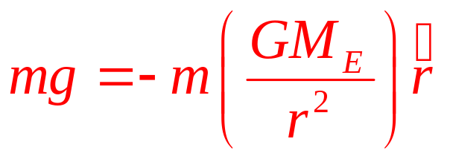
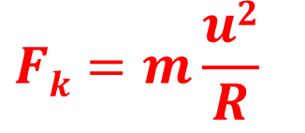
Κεντρομόλος & Φυγόκεντρος Δύναμη
Επειδή η Γη περιστρέφεται και ένα σώμα είναι πάνω στη Γη, τότε στο σώμα αυτό ασκείται μια δύναμη που το υποχρεώνει να μένει στην επιφάνεια της Γης.
Αυτή η δύναμη είναι η κεντρομόλος και είναι ίση:
$$Fk=m\frac{u2}{R}$$
Δύναμη ίδιου μέτρου αλλά αντίθετης διεύθυνσης είναι η φυγόκεντρη δύναμη που ασκείται στο ίδιο σώμα και τείνει να εκτρέψει όλα τα σώματά έξω από τη Γη.
Τότε το σώμα λόγω αδράνειας θα κινηθεί κατά μήκος της εφαπτομένης
Μ_{Ε} είναι η μάζα της γης και G η παγκόσμια σταθερά βαρύτητας

Slide 34

Αν συνδυαστεί η φυγόκεντρη δύναμη και η δύναμη βαρύτητας, παρατηρείται ότι η φαινόμενη βαρύτητα ανά μονάδα μάζας προκύπτει ως συνισταμένη της δύναμης βαρύτητας ανά μονάδα μάζας και της φυγοκέντρου, δίδεται δε:
$ḡgmv=−ḡgm$+Ω²R
Fg: δύναμη βαρύτητας

Slide 35


Δύναμη Coriolis
Όπως η φυγόκεντρος έτσι και η δύναμη Coriolis είναι μια αδρανειακή δύναμη που υπεισέρχεται στο 2^{ο} νόμο του Newton όταν η κίνηση σώματος μάζας m με ταχύτητα V εξετάζεται σε ένα περιστρεφόμενο σύστημα αναφοράς, όπως αυτό της γης.
Για ένα παρατηρητή πάνω στη γη, η δύναμη Coriolis C είναι αποτρεπτική της κίνησης, γιατί ενεργεί κάθετα στην ταχύτητα V.

Slide 36



Η δύναμη Coriolis ορίζεται από τη σχέση:

Slide 37

Δύναμη Coriolis
Σε μη αδρανειακό σύστημα αναφοράς, αν θεωρηθεί ένα σημείο το οποίο μετακινείται και δε μένει σταθερό ως προς τη Γη, εμφανίζεται μια ακόμα δύναμη που λέγεται δύναμη Coriolis
Για την κατανόηση της δύναμης αυτής, αν φανταστούμε ένα δίσκο που βρίσκεται στο βόρειο πόλο και περιστρέφεται όπως η Γη (κατά φορά αντίθετη των δεικτών του ρολογιού).
Αν ένας παρατηρητής βρίσκεται στο διάστημα, σε ένα μη επιταχυνόμενο (αδρανειακό) σύστημα συντεταγμένων, βλέπει ένα αντικείμενο που προβάλλεται κατά μήκος του γεωγραφικού πλάτους, ενώ εάν το σύστημα είναι επιταχυνόμενο βλέπει την προβολή μετατοπισμένη κατά μία γωνία προς τα δυτικά και να διατρέχει μια καμπύλη γραμμή.
Στο νότιο ημισφαίριο η μετατόπιση γίνεται προς τα ανατολικά, διότι εκεί η κίνηση γίνεται κατά τη διεύθυνση των δεικτών του ρολογιού

Slide 38

Δύναμη Coriolis
Α’
Στα σώματα που κινούνται σε σχέση με περιστρεφόμενα συστήματα αναφοράς, εκτός της φυγοκέντρου δύναμης, εμφανίζεται και η δύναμη Coriolis.
Παρατηρείται ότι το αντικείμενο δεν φθάνει στο σημείο Α – στο σημείο που θα έφθανε αν το «τραπέζι» δεν περιστρεφόταν – αλλά σε ένα σημείο δεξιότερα.
Ένας εξωτερικός παρατηρητής βλέπει το αντικείμενο να κινείται ευθύγραμμα και ομαλά γιατί δεν ασκείται σ’ αυτό καμία δύναμη (θεωρήθηκε η επίδραση της βαρύτητας αμελητέα).
Το αντικείμενο δεν φθάνει στο σημείο Α εξαιτίας της περιστροφής του τραπεζιού.
Όμως για έναν παρατηρητή που περιστρέφεται μαζί με το τραπέζι το αντικείμενο διαγράφει καμπύλη τροχιά, οπότε πρέπει να υποθέσει ότι ασκείται σ’ αυτό μια δύναμη κάθετη στην ταχύτητά του. Η δύναμη αυτή ονομάζεται δύναμη Coriolis.
Στη δύναμη Coriolis οφείλονται μετεωρολογικά φαινόμενα, όπως ο σχηματισμός κυκλώνων. Στο φαινόμενο Coriolis βασίστηκε και ο Foucault για να αποδείξει την περιστροφή της γης γύρω από τον άξονά της, χρησιμοποιώντας το εκκρεμές του.

Slide 39

Δύναμη Coriolis
Για να περιγραφή η δύναμη Coriolis σε μια εξίσωση, θεωρείται ότι η ταχύτητα, όπως μετράται σε ένα επιταχυνόμενο αδρανειακό σύστημα V_{l} , είναι:
V_{l}=V_{R} + Ω x r
V_{R}: η σχετική ταχύτητα, Ω: η γωνιακή ταχύτητα περιστροφής της Γης και r: το άνυσμα θέσης από το κέντρο της Γης.
Ο όρος (Ωxr) παριστάνει τη γραμμική ταχύτητα σε ένα σημείο του περιστρεφόμενου συστήματος σε σχέση με το απόλυτο σύστημα αναφοράς,
Η εξίσωση γράφεται:
$\frac{dlr}{∂t}$ $=\frac{dRr}{∂t}+Ωxr=(\frac{dR}{∂t}+Ωx )r$

Slide 40





Η υλική παράγωγος ως προς το χρόνο, δίνεται:
$\frac{dl}{∂t}$ $=(\frac{dR}{∂t}+Ωx)$
Επομένως με εφαρμογή της εξίσωσής στην απόλυτη ταχύτητα, προκύπτει:
$\frac{dlVl}{∂t}$ $=(\frac{dR}{∂t}+Ωx ) (VR+Ωxr)$
$$=\frac{dRVR}{∂t}+ΩxVR+Ωx\frac{dRr}{∂t}+Ωx(Ωxr)$$
$$=\frac{dRVR}{∂t}+2ΩxVR+Ωx(Ωxr)$$
Ο δεύτερος και ο τρίτος όρος της εξίσωσης αυτής παρουσιάζει….
την επιτάχυνση (δύναμη) Coriolis και
τη φυγόκεντρο επιτάχυνση…
Μεταβολή της δύναμης Coriolis (m/s²) με το γεωγραφικό πλάτος

Slide 41

Διατήρηση της μάζας – εξίσωση της συνέχειας
Εάν θεωρηθεί ότι δεν υπάρχουν πηγές και καταβόθρες ατμοσφαιρικού ρευστού και για μοναδιαίο όγκο στην ατμόσφαιρα, η μάζα που εισέρχεται σε αυτόν είναι ίση με τη μάζα που εξέρχεται από αυτόν, με αποτέλεσμα η μάζα του ρευστού εντός του μοναδιαίου όγκου να παραμένει σταθερή.

Slide 42
Διατήρηση της μάζας – εξίσωση της συνέχειας
Ο άνεμος είναι ένα διανυσματικό μέγεθος και η ταχύτητα του έχει τρείς συνιστώσες κατά τις τρεις διευθύνσεις (x,y,z).
Οι τρεις συνιστώσες της ταχύτητας είναι (u,v,w) αντίστοιχα.
Η πυκνότητα του αέρα είναι ρ.
Η εισροή μάζας στη διεύθυνση x και στη μονάδα του χρόνου είναι η διαφορά μάζας που εισέρχεται στον στοιχειώδη όγκο αναφοράς …

Slide 43


Διατήρηση της μάζας – εξίσωση συνέχειας
Στο στοιχειώδη όγκο αναφοράς η ροή εισέρχεται από αριστερά και εξέρχεται δεξιά:
$\left[ρ\left(x\right)u\left(x\right)−ρ\left(x+Δx\right)u\left(x+Δx\right)\right]ΔyΔz\sim$ -$\frac{∂}{∂x}$(ρu)$ΔxΔyΔz$=- $\frac{∂}{∂x}\text{(}\text{ρ}\text{u}\text{)}ΔV$
$ΔV$=$ΔxΔyΔz$
Όπου: Ο στοιχειώδης όγκος αναφοράς

Slide 44


Διατήρηση της μάζας – εξίσωση συνέχειας
Αν ορισθούν επίσης οι εισροές – εκροές από τις άλλες δύο διαστάσεις:
$\left[ρ\left(y\right)υ\left(y\right)−ρ\left(y+Δy\right)υ\left(y+Δy\right)\right]ΔxΔz\sim$ -$\frac{∂}{∂y}$(ρυ)$ΔxΔyΔz$=- $\frac{∂}{∂y}\text{(}\text{ρ}\text{υ}\text{)}ΔV$
$\left[ρ\left(z\right)w\left(z\right)−ρ\left(z+Δz\right)w\left(z+Δz\right)\right]ΔxΔy\sim$ -$\frac{∂}{∂z}$(ρw)$ΔxΔyΔz$=- $\frac{∂}{∂z}\text{(}\text{ρ}\text{w}\text{)}ΔV$
Συνεπώς, στις τρεις διαστάσεις η καθαρή εισροή-εκροή, είναι:
$$−∇\text{(}\text{ρ}\text{U}\text{)}ΔV$$
και ίση με το ρυθμό αύξησης της μάζας στο στοιχειώδη όγκο:
$$\frac{∂}{∂t}\text{(}\text{ρ}ΔV\text{)}$$

Slide 45



Επειδή ο όγκος είναι σταθερός, απλοποιείται και προκύπτει η εξίσωση της συνέχειας ή αλλιώς διατήρησης της μάζας:
-[$\frac{∂}{∂x}$(ρu)$+\frac{∂}{∂y}\text{(}\text{ρυ}\text{)}+\frac{∂}{∂z}\text{(}\text{ρ}\text{w}\text{)}]$=$\frac{∂\text{ρ}}{∂t}$
ή $\frac{∂\text{ρ}}{∂t}+∇\text{(}\text{ρ}\text{U}\text{)}=0$
Εάν λάβουμε υπόψη την παράγωγο κατά την κίνηση:
$$\frac{D\text{ρ}}{Dt}+∇\text{(}\text{ρ}\text{U}\text{)}=0$$
Η εξίσωση της συνέχειας δείχνει τη σύγκλιση ή την απόκλιση μάζας προς τον θεωρούμενο στοιχειώδη όγκο.
Όταν ο όρος ∇U είναι μηδέν τότε το ρευστό καλείται ασυμπίεστο
U, διανύσματα

Slide 46


Διατήρηση της ορμής – εξισώσεις κίνησης
Αν οι μόνες δυνάμεις που ασκούνται στο θύλακα αέρα είναι η δύναμη θερμοβαθμίδας, η δύναμη βαρύτητας και η τριβή, από το δεύτερο νόμο του Νεύτωνα, προκύπτει:
Η εξίσωση αυτή ονομάζεται εξίσωση των Navier-Stokes για ροή συμπιεστού ρευστού σε αδρανειακό σύστημα.
Σε περιστρεφόμενο σύστημα αντικαθίσταται η επιτάχυνση του αδρανειακού συστήματος με την αντίστοιχη στο μη αδρανειακό, και:
…………

Slide 47


Το άνυσμα V_{R}: αναπαριστά την ταχύτητα στο περιστρεφόμενο σύστημα.
Οι όροι, 2ΩxV_{R} & Ωx(Ωxr) της επιτάχυνσης είναι αρνητικοί και θεωρούνται δυνάμεις τριβής στο δεύτερο νόμο Νεύτωνα και περιστρεφόμενο σύστημα.
Ο όρος, -2ΩxV_{R} είναι η δύναμη Coriolis
και Ωx(Ωxr) η φυγόκεντρη δύναμη
Η φαινόμενη βαρύτητα g_{γ} είναι
- Ωx(Ωxr) -g_{k}.
Το άνυσμα Ωxr είναι κάθετο στο επίπεδο και εφαπτόμενο του παράλληλου κύκλου προς το εσωτερικό, δηλαδή στη διεύθυνση της κίνησης από δυτικά σε ανατολικά.

Slide 48


Το γινόμενο:
Ονομάζεται παράμετρος Coriolis

Slide 49

Διατήρηση της ενέργειας
Η εξίσωση κίνησης:
Θα εκφραστεί η κινητική, η δυναμική και η θερμική ενέργεια στην εξίσωση κίνησης.
Ο Ήλιος, είναι ο πρωταρχικός παράγοντας ενεργειακών μετασχηματισμών στην ατμόσφαιρα. Προκαλεί διαστολή λόγω της θέρμανσης της ατμόσφαιρας και μετατοπίζει το κέντρο βάρους υψηλότερα.
Για να αποκατασταθεί το ενεργειακό ισοζύγιο γίνονται όλες οι κινήσεις σε αυτή…

Slide 50



Διατήρηση της ενέργειας
Με πολλαπλασιασμό επί U, εσωτερικά (εσωτερικό γινόμενο),
Διαπιστώνεται:
και με αντικατάσταση του 1/ρ με τον ειδικό όγκο α και με την γνώση ότι η δύναμη Coriolis επειδή είναι υποθετική δύναμη (αδρανειακή), ο όρος 2Ū(Ωx Ū) δεν παράγει έργο και μηδενίζεται,
προκύπτει:

Slide 51




Με αντικατάσταση της κατακόρυφης ταχύτητας με $w=\frac{dz}{dt}$ και μετατόπιση του όρου στο πρώτο μέλος:
Η εξίσωση της μηχανικής ενέργειας στην ατμόσφαιρα …..
Ο όρος U²/2 αναφέρεται στην κινητική ενέργεια και ο gz στη δυναμική
Εκτός από μηχανική ενέργεια στην ατμόσφαιρα υπάρχει και θερμική:
Μέσω του 1^{ου} θερμοδυναμικού νόμου

Slide 52



Με επίλυση προκύπτει:
Η εξίσωση ενέργειας της ατμόσφαιρας.
Η μορφή της είναι πλήρης αφού περιλαμβάνει όρους που αναφέρονται στην κινητική, τη δυναμική και τη θερμική ενέργεια
Σε αυτούς οφείλονται οι ενεργειακές μεταβολές (στη μεταβολή της πίεσης) μέσω του όρου: $α=\frac{dp}{dt}$
Η τριβή μέσω του όρου :
Ο όρος πηγών: $\frac{DQ}{Dt}$

Slide 53

Νόμος τελειών αερίων
Το ατμοσφαιρικό ρευστό συμπεριφέρεται ως ιδανικό (τέλειο) αέριο και ισχύει:
P=ρRT ….. Pα=RT
Διατήρηση των υδρατμών
Σημαντικό ρόλο στις ατμοσφαιρικές κινήσεις παίζουν οι υδρατμοί.
Η εξίσωση είναι:
$$\frac{∂q}{∂t}=−u\frac{∂q}{∂x}−υ\frac{∂q}{∂y}−w\frac{∂q}{∂z}+Sq$$
q: η ποσότητα των υδρατμών στην ατμόσφαιρα,
S_{q}: ο όρος πηγή

Slide 54

Διατήρηση του ατμοσφαιρικού ρύπου
Επίσης, σημαντικό ρόλο στις ατμοσφαιρικές κινήσεις παίζουν οι ρύποι (αέριοι και σωματιδιακοί).
Η εξίσωση είναι:
$$\frac{∂m}{∂t}=−u\frac{∂m}{∂x}−υ\frac{∂m}{∂y}−w\frac{∂m}{∂z}+Sm$$
m: η ποσότητα του ρυπαντή στην ατμόσφαιρα,
S_{m}: ο όρος πηγή, στην περίπτωση αυτή πηγή ρύπου

Slide 55


Γεωστροφικός Άνεμος
Είναι ο θεωρητικός άνεμος που προκύπτει από την ισορροπία ανάμεσα στη δύναμη Coriolis και στην δύναμη βαροβαθμίδας.
$$Vg=\frac{1}{fp}kx∇P$$
Ο Γεωστροφικός Άνεμος διευθύνεται παράλληλα προς τις ισοβαρείς.
διανύσματα
γεωστροφικός άνεμος στο βόρειο ημισφαίριο

Slide 56
Γεωστροφικός Άνεμος
Ο πραγματικός άνεμος διαφέρει του γεωστροφικού, επειδή στο ρευστό ασκούνται και δυνάμεις τριβής από το έδαφος.
Ο γεωστροφικός άνεμος υπάρχει μόνο αν οι δυνάμεις τριβής είναι αμελητέες – κάτι που συμβαίνει εκτός οριακού στρώματος.
Ο γεωστροφικός άνεμος εισάγεται επειδή με αυτόν εκτιμάται ο άνεμος στην επιφάνεια του εδάφους.
Στα μέσα γεωγραφικά πλάτη ό πραγματικός άνεμος είναι κατά 15% μικρότερος του γεωστροφικού.
Επίσης ορίζεται σε κάθε ισοβαρική επιφάνεια.

Slide 57


Το γεωδυναμικό
Ας θεωρηθεί ένας θύλακας αέρα ο οποίος μετακινείται κατακόρυφα από ένα σημείο σε ένα άλλο, κατά στοιχειώδες ύψος dz.
Το έργο το οποίο παράγεται κατά τη μετακίνηση αυτή είναι:
dΦ = gdz
Αν αυτός ο θύλακας ανέβει από τη μέση στάθμη της θάλασσας σε κάποιο ύψος τότε το έργο που παράγεται θα είναι:
Το Φ ονομάζεται γεωδυναμικό. Έχει διαστάσεις ενέργειας ανά μονάδα μάζας, ενώ κατά σύμβαση το γεωδυναμικό στη μέση στάθμη της θάλασσας λαμβάνεται ίσο με το μηδέν.
Επομένως:

Slide 58

Το γεωδυναμικό
Το γεωδυναμικό Φ εισάγεται επειδή είναι χρήσιμο στη μελέτη των διεργασιών της ατμόσφαιρας σε επιφάνειες σταθερής επιτάχυνσης της ατμόσφαιρας g, δηλαδή σε …. γεωδυναμικές επιφάνειες.
Οι επιφάνειες αυτές είναι σταθερής ενέργειας, διότι η ενέργεια με το ύψος δεν παραμένει σταθερή, αφού η επιτάχυνση της βαρύτητας g δεν παραμένει σταθερή. Λόγω αυτού άλλωστε οι ισογεωδυναμικές επιφάνειες δεν είναι παράλληλες προς την επιφάνεια της θάλασσας.
g_{π}>g_{ισ}
g₀
π: πόλος
ισ: ισημερινός

Slide 59

Το γεωδυναμικό
Εφόσον χρησιμοποιούνται ισογεωδυναμικές επιφάνειες, αντί για γεωμετρικό ύψος (z) θα χρησιμοποιηθεί το γεωδυναμικό ύψος z_{geop.}
Όπου g₀ η επιτάχυνση της βαρύτητας στη μέση στάθμη της θάλασσας.
Ο αριθμητής του κλάσματος αναφέρεται στο γεωμετρικό ύψος, συνεπώς όσο η αέρια μάζα ανέρχεται, η διαφορά ανάμεσα στο γεωδυναμικό και το γεωμετρικό ύψος αυξάνεται.

Slide 60

Το γεωδυναμικό
Ουσιαστικά το γεωδυναμικό ύψος εκφράζει το γεωμετρικό ύψος διορθωμένο ως προς τις μεταβολές της βαρύτητας με το ύψος και το γεωγραφικό πλάτος.
δύναμη Coriolis
γεωστροφικός άνεμος
Στους χάρτες καιρού ανώτερης ατμόσφαιρας οι ισοϋψείς καμπύλες εκφράζονται με το γεωδυναμικό ύψος (g_{pm}) έτσι ώστε όλα τα σημεία τους να ανήκουν στην ίδια ισογεωδυναμική επιφάνεια.
δύναμη βαροβαθμίδας (PGF)
Notes:
Χάρτης γεωδυναμικού ύψους και θερμοκρασίας στο ισοβαρικό επίπεδο των 500 hPa για την Ευρώπη. Με πράσινο βέλος συμβολίζεται ο γεωστροφικός άνεμος, παράλληλος στις ισοϋψείς καμπύλες στα σημεία Α και Β. Με κόκκινο βέλος συμβολίζεται η δύναμη βαροβαθμίδας και έχει κατεύθυνση προς τα μικρότερα γεωδυναμικά ύψη. Με μπλε βέλος συμβολίζεται η δύναμη Coriolis και έχει διεύθυνση κάθετη σε αυτή της κίνησης και φορά προς τα δεξιά στο Βόρειο Ημισφαίριο (Πηγή χάρτη University of Wyoming).

Slide 61


Το γεωδυναμικό
Το γεωδυναμικό ύψος επιτρέπει την μελέτη των κινήσεων στην ατμόσφαιρα σε επιφάνειες σταθερού ύψους.
Έτσι, εάν απαλειφθεί από τον γεωστροφικό άνεμο η πυκνότητα, (ούτε μετράται άμεσα ούτε μπορεί να βρεθεί εύκολα).
ο γεωστροφικός άνεμος μπορεί να λάβει τη μορφή:
ή

Slide 62
Αγεωστροφικός Άνεμος
Αγεωστροφικός άνεμος (U_{ag}) είναι ο άνεμος που προκύπτει από τη διανυσματική διαφορά του πραγματικού (U_{H}) από τον γεωστροφικό (V_{g}).
$$Uag=UH−\text{V}\text{g}$$

Slide 63

Θερμικός Άνεμος
Ορίζεται η μεταβολή του γεωστροφικου ανέμου με το ύψος.
Είναι δε ίσος με την διανυσματική διαφορά του γεωστροφικού ανέμου σε δυο στάθμες.
Ο θερμικός άνεμος σχετίζεται με την οριζόντια θερμοβαθμιδα των επιπέδων, ενώ η κατακόρυφη θερμοβαθμίδα διατηρείται σταθερή.

Slide 64
Θερμικός άνεμος ή θαλάσσια αύρα είναι ο άνεμος που φυσά τις θερινές ημέρες, τις θερμές ώρες (11:00-19:00), με πορεία από την θάλασσα προς την στεριά. Ο άνεμος αυτός δεν ξεπερνά συνήθως τα 3-4bf (περίπου τα 15-25 km/h).
Είναι ένα τοπικό φαινόμενο που για να συμβεί χρειάζεται η θάλασσα με την ξηρά να είναι σε εγγύτητα.
Η αιτία που το προκαλεί είναι η θέρμανση της ξηράς που βρίσκεται πλησίον της θάλασσας εξαναγκάζοντας τον αέρα σε απότομη ανοδική κίνηση λόγω της θέρμανσης του.
Στην ουσία δημιουργείται θερμικό (βαρομετρικό) χαμηλό στη ξηρά ενώ στην θάλασσα η βαρομετρική πίεση είναι υψηλότερη. Έτσι λοιπόν ο αέρας, όπως συμβαίνει σ’ αυτές τις περιπτώσεις, κινείται από την περιοχή των υψηλών πιέσεων προς την περιοχή των χαμηλών πιέσεων.

Slide 65
Οι βασικές διαφορές μεταξύ θαλάσσιας αύρας (θερμικού ανέμου) και μελτεμιού (ετησίες) είναι οι εξής:
Η έναρξη του θερμικού ανέμου τοποθετείται μετά τις 11:00 περίπου ενώ το μελτέμι εκδηλώνεται ήδη από τις πρωινές ώρες.
Το μελτέμι πνέει πάντα με σταθερή ένταση >30km/h ενώ οι ριπές του θερμικού ανέμου δεν ξεπερνάνε τα 30-35 km/h.
Ο θερμικός άνεμος χρειάζεται την βοήθεια της ηλιοφάνειας (όταν η ηλιοφάνεια περιορίζεται μειώνεται η ένταση του) για να εκδηλωθεί, ενώ το μελτέμι τον συνδυασμό των βαρομετρικών πιέσεων των Βαλκανίων και της ανατολικής Μεσογείου.

Slide 66





Ρευματοσυνάρτηση
Ορίζεται για διδίαστατες ροές και χρησιμοποιείται για να σχεδιαστούν οι ρευματογραμμές που περιγράφουν τροχιές ατμοσφαιρικών σωματιδίων σε ροή της οποίας όλες οι ιδιότητες είναι σταθερές στο χρόνο.
Από την εξίσωση της συνέχειας:
$$\frac{Dρ}{Dt}=0$$
Εάν τεθεί: τότε και
Μηδενική απόκλιση πεδίου, επιλέγεται συνάρτηση ψ ώστε να ισχύει:
Εάν υπάρχει απόκλιση σε οριζόντιο επίπεδο …

Slide 67





Ρευματοσυνάρτηση
Η συνάρτηση που ικανοποιεί είναι:
Και με αντικατάσταση …
και
Εφόσον η ψ ικανοποιεί … περιγράφει το πεδίο
Επειδή dψ=0, τότε η έκφραση χαρακτηρίζεται από την εξίσωση ευθείας:
Η ρευματοσυνάρτηση χρησιμεύει στο ότι οι συνιστώσες της ταχύτητας στις διευθύνσεις x,y δίνονται από τις μερικές παραγώγους της στο σημείο αυτό.
Οι ρευματογραμμές, είναι οικογένεια καμπυλών οι οποίες είναι στιγμιαία εφαπτομενικές στο διάνυσμα της ταχύτητας της ροής και δείχνουν τη διεύθυνση της …

Slide 68






Παραδείγματα – ερωτήσεις - ασκήσεις
Έστω ότι ο πραγματικός άνεμος πνέει (α=)30° δεξιότερα από τον γεωστροφικό άνεμο.
Αν ο γεωστροφικός άνεμος έχει ένταση ( =) 20 m/s, να βρεθεί ο ρυθμός μεταβολής του ανέμου.
Δίνεται η παράμετρος Coriolis f=10⁻⁴ s⁻¹.
Απάντηση/Λύση
α=30°

Slide 69


Απάντηση/Λύση ….
α=30°

Slide 70


Παραδείγματα – ερωτήσεις - ασκήσεις
1. Βρείτε το μέσο ύψος των ισοβαρικών σταθμών, 1000, 925, 850, 700, 500hPa.
Δίδεται:
Εκφράστε τις εξισώσεις της κίνησης σε σφαιρικές συντεταγμένες, θεωρώντας ότι τα x, y, z αντικαθίστανται από τα r, φ, λ, όπου r η απόσταση από το κέντρο της Γης, φ το γεωγραφικό πλάτος και λ το γεωγραφικό μήκος.
Εκφράστε τις εξισώσεις της κίνησης σε ισοβαρικές συντεταγμένες, θεωρώντας ότι τα x, y, z αντικαθίστανται από τα r, y, p, όπου p η κατακόρυφη συνιστώσα.
4. Βρείτε ότι η εξίσωση της οριζόντιας κίνησης του αέρα είναι:

Slide 71

Βρείτε ότι η εξίσωση της οριζόντιας κίνησης του αέρα όταν αυτός βρίσκεται σε υδροστατική ισορροπία.
Θεωρείται ένα ατμοσφαιρικό σύστημα το οποίο έχει ζωή μισή ημέρα, έχει οριζόντια ταχύτητα 2m/s, οριζόντια έκταση 100x100km² και κατακόρυφη έκταση 1km, εμφανίζεται σε ένα γεωγραφικό σημείο (γ. πλάτος 45^{ο} ) έχει πυκνότητα 1kg/m3 και κατακόρυφη διαφορά πίεσης 10hPa. (1hPa=10²Nt/m²). Γράψτε τις εξισώσεις κίνησης και αναλύστε τις διαστάσεις κάθε όρου.
7. Αποδείξτε ότι ο γεωστροφικός άνεμος μπορεί να λάβει τη μορφή:
ή τη μορφή:

Slide 72

Ξεκινώντας από το γεωστροφικό άνεμο, αποδείξτε ότι ο θερμικός άνεμος δίνεται από τη σχέση:
Ξεκινώντας από την εξίσωση συνέχειας σε μορφή Euler:
Βρείτε την έκφρασή της σε μορφή Lagrange.

Slide 73

Thanks for your attention!
Prof. Mic.Gr.Vrachopoulos
Τέλος κεφαλαίου

Slide 74


Slide 75


Slide 76

Παραδείγματα – ερωτήσεις - ασκήσεις
Τι ονομάζεται ενεργή βαρύτητα;
Απάντηση/Λύση
Η δύναμη ανά μονάδα μάζας που αναφέρεται ως βαρύτητα ή ενεργή βαρύτητα αντιπροσωπεύει το διανυσματικό άθροισμα της πραγματικής βαρυτικής έλξης g*, που έλκει όλα τα σώματα συγκεκριμένης μάζας προς το κέντρο της μάζας της Γης, και μίας φαινόμενης δύναμης πολύ μικρότερου μεγέθους , που καλείται φυγόκεντρος δύναμη Ω²R_{A}, όπου Ω είναι ο ρυθμός περιστροφής του συστήματος συντεταγμένων σε ακτίνια ανά δευτερόλεπτο (s⁻¹) και RA είναι η απόσταση από τον άξονα περιστροφής. Η φυγόκεντρος δύναμη τείνει να εκτρέψει όλα τα σώματα προς τα έξω από τον άξονα της πλανητικής περιστροφής.
Η μαθηματική έκφραση είναι:

Slide 77
Να περιγράφει η δύναμη Coriolis.
Τι είναι η παράμετρος Coriolis;
Απάντηση/Λύση
Ένα σώμα το οποίο κινείται με ταχύτητα V σε επίπεδο κάθετο στον άξονα περιστροφής της Γης δέχεται μία επιπλέον φαινόμενη δύναμη, που καλείται δύναμη Coriolis:
Η συγκεκριμένη δύναμη έχει διεύθυνση κάθετη της κίνησης και φορά ανάλογα με τη φορά περιστροφής του συστήματος.
Δηλαδή, εάν το σύστημα περιστρέφεται αντίθετα με τους δείκτες του ρολογιού (αριστερόστροφα), όπως η Γη, η δύναμη θα έχει φορά προς τα δεξιά της κίνησης του σώματος με ταχύτητα V και αντίστροφα.
Η δύναμη Coriolis επιδρά μόνο στη διεύθυνση της κίνησης και οφείλεται στην περιστροφή της Γης.
Ονομάστηκε προς τιμήν του Gustav-Gaspard Coriolis, ενός Γάλλου επιστήμονα, που το 1835 την περιέγραψε μαθηματικά.
Όταν οι δυνάμεις και οι κινήσεις αναπαρίστανται σε σφαιρικό σύστημα συντεταγμένων, η οριζόντια συνιστώσα της δύναμης Coriolis προερχόμενη από οριζόντια κίνηση V δίνεται σε διανυσματική μορφή:

Slide 78


……….
Όταν οι δυνάμεις και οι κινήσεις αναπαρίστανται σε σφαιρικό σύστημα συντεταγμένων, η οριζόντια συνιστώσα της δύναμης Coriolis προερχόμενη από οριζόντια κίνηση V δίνεται σε διανυσματική μορφή:
Όπου:
και αποτελεί την παράμετρο Coriolis, ενώ k είναι το μοναδιαίο διάνυσμα κάθετο στην οριζόντια επιφάνεια της κίνησης με θετικό πρόσημο προς τα πάνω.
Το φ αντιστοιχεί στο γεωγραφικό πλάτος, ενώ το μοναδιαίο διάνυσμα k είναι παράλληλο στον άξονα περιστροφής μόνο κοντά στους πόλους.
Η δύναμη Coriolis αυξάνει από τον Ισημερινό, όπου έχει τιμή μηδέν, προς τους πόλους, όπου και λαμβάνει τη μέγιστη τιμή 2ΩV.

Slide 79

Να δοθεί ο ορισμός της δύναμης βαροβαθμίδας στις 3 διαστάσεις.
Απάντηση/Λύση
Για τις τρεις διαστάσεις προκύπτει η γενική μορφή της δύναμης βαροβαθμίδας:
Η δύναμη βαροβαθμίδας έχει φορά αντίθετη από το άνυσμα της βαθμίδας πίεσης (ανάδελτα), δηλαδή κατευθύνεται από τις υψηλότερες προς χαμηλότερες πιέσεις.
Επίσης η ισχυρότερη βαθμίδα πίεσης δίνει και ισχυρότερη δύναμη βαροβαθμίδας.

Slide 80

Πώς μπορεί να εκτιμηθεί η δύναμη βαροβαθμίδας από τους χάρτες ισοβαρών καμπυλών;
Απάντηση/Λύση
Η δύναμη βαροβαθμίδας μπορεί να εκτιμηθεί από τους χάρτες ισοβαρών καμπυλών όταν είναι γνωστές οι αποστάσεις μεταξύ των ισοβαρών με βάση την παρακάτω προσεγγιστική σχέση:
όπου Δp είναι η διαφορά μεταξύ δύο διαδοχικών ισοβαρών και Δn είναι η οριζόντια απόστασή τους.

Slide 81

Τι είναι η δύναμη τριβής;
Μέχρι ποιο ύψος η δύναμη τριβής θεωρείται αναλόγου μεγέθους με τις άλλες δυνάμεις;
Απάντηση/Λύση
Ανάλογα με τη δύναμη βαροβαθμίδας αποδεικνύεται πως η δύναμη τριβής που ασκείται στη μονάδα μάζας έχει τη μορφή:
όπου τ αντιπροσωπεύει την κατακόρυφη συνιστώσα της διατμητικής τάσης, δηλαδή της βαθμίδας της κατακόρυφης μεταφοράς ορμής σε μονάδες N×m⁻².
Οι κατακόρυφες εναλλαγές ορμής δρουν για την εξομάλυνση της κατακόρυφης κατατομής της ταχύτητας V του ανέμου.
Η βαθμίδα της κατακόρυφης ανάμιξης σε συγκεκριμένο ύψος και χρόνο εξαρτάται από την ένταση της κατακόρυφης διάτμησης του ανέμου και από την ένταση της τυρβώδους ροής. Πάνω από το οριακό στρώμα της ατμόσφαιρας η δύναμη τριβής είναι πολύ μικρότερη από τις δυνάμεις βαροβαθμίδας και Coriolis, ενώ μέσα στο οριακό στρώμα (περίπου στα πρώτα 1500 μέτρα από την επιφάνεια) η δύναμη τριβής είναι ανάλογου μεγέθους με τις άλλες δύο δυνάμεις.

Slide 82

Πώς ορίζεται η διατμητική τάση κοντά στην επιφάνεια της Γης;
Απάντηση/Λύση
Η διατμητική τάση τs κοντά στην επιφάνεια της Γης έχει φορά αντίθετη με τη φορά του διανύσματος της ταχύτητας του ανέμου Vs και δρα αντισταθμιστικά στον επιφανειακό άνεμο. Προσεγγιστικά δίνεται από την εμπειρική σχέση:
όπου ρ η πυκνότητα του αέρα, C_{D} ο αδιάστατος συντελεστής αντίστασης, ο οποίος εξαρτάται από την τραχύτητα του εδάφους και τη στατική ευστάθεια της ατμόσφαιρας, ανέμου και V_{s} η ταχύτητα του επιφανειακού ανέμου.

Slide 83



Να δοθεί η γενική μορφή της εξίσωσης της οριζόντιας κίνησης.
Απάντηση/Λύση
Η οριζόντια συνιστώσα της σχέσης σε διανυσματική μορφή και για τη μονάδα μάζας είναι:
Όπου dV/dt είναι η ολική παράγωγος ως προς το χρόνο της οριζόντιας συνιστώσας της ταχύτητας μίας μοναδιαίας αέριας μάζας καθώς κινείται μέσα στην ατμόσφαιρα.
Αντικαθιστώντας την α_{PGF} από την (α) και την F_{C} από την (β) προκύπτει η γενική μορφή της εξίσωσης της οριζόντιας κίνησης:
(α)
(β)

Slide 84


Να δοθούν οι δύο οριζόντιες συνιστώσες του γεωστροφικού ανέμου. Ποια τα βασικά τους χαρακτηριστικά;
Απάντηση/Λύση
Για να υπάρξει ισορροπία μεταξύ της δύναμης βαροβαθμίδας και της δύναμης Coriolis ο γεωστροφικός άνεμος πρέπει να πνέει παράλληλα προς τις ισοβαρείς, έχοντας δεξιά του τις υψηλές πιέσεις στο Βόρειο Ημισφαίριο. Και στα δύο ημισφαίρια η κυκλοφορία του γεωστροφικού ανέμου είναι κυκλωνική (ροή αντίστροφη από την κίνηση των δεικτών του ρολογιού στο Βόρειο Ημισφαίριο) γύρω από το κέντρο χαμηλών πιέσεων και αντίστροφα, αποδεικνύοντας την ύπαρξη τοπικού ελαχίστου ατμοσφαιρικής πίεσης στο κέντρο των κυκλώνων και τοπικού μεγίστου στο κέντρο των αντικυκλώνων. Πυκνότερη κατανομή ισοβαρών ή ισοϋψών σημαίνει ανάπτυξη ισχυρότερης δύναμης Coriolis για την εξισορρόπηση της δύναμης βαροβαθμίδας και συνεπώς μεγαλύτερη ένταση του γεωστροφικού ανέμου.

